Slide 1
welcome

Slide 2
পরিচিতি
মোহাম্মদ এখলাছ উদ্দীন
সিনিয়র শিক্ষক
পন্থিছিলা ইসলামিয়া দাখিল বিজ্ঞান মাদ্রাসা
সীতাকুন্ড,চট্টগ্রাম।

Slide 3
পাঠ পরিচিতি
পদার্থ বিদ্যা
১০ম শ্রেণি
অধ্যায়ঃ একাদশ
চল বিদ্যুৎ

Slide 4
শিখনফল
পাঠ শেষে শিক্ষাথীরা-
১। চল বিদ্যুৎ কি বলতে পারবে।
২। ওহম সূত্র বলতে পারবে।
৩। ওহম সূত্র ব্যাখ্যা করতে পারবে।
৪। ওহম সূত্রের গাণিতিক ব্যাখ্যা ও প্রয়োগ করতে পারবে।

Slide 12
পাঠ ঘোষণা
ওহম সূত্র

Slide 13
ওহম সূত্রঃ
তাপমাত্রা স্থির থাকলে কোনো পরিবাহীর মধ্য দিয়ে প্রবাহিত তড়িৎ প্রবাহের মান পরিবাহীর দুই প্রান্তের বিভব পার্থক্যের মানের সমানুপাতিক।

Slide 14
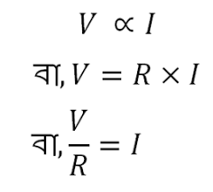

Slide 18
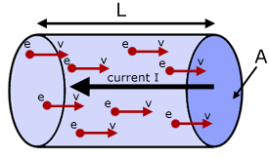

Slide 19
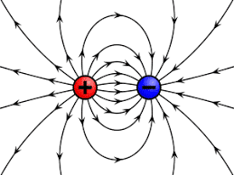

Slide 20
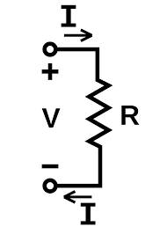

Slide 21
মূল্যায়ন
১। রোধের একক কি?
২। বিভব পার্থক্য কি?
৩। তড়িৎ প্রবাহ I=কত?

Slide 22
বাড়ীর কাজ
ওহম সূত্রের গাণতিক ব্যাখ্যাসহ লেখচিত্র অংকন কর।

Slide 23
ধন্যবাদ

